Slide 1



CHÀO MỪNG THẦY CÔ GIÁO
ĐẾN DỰ GiỜ
TRƯỜNG TIỂU HỌC THẠCH BÀN A
MÔN KHOA HỌC
LỚP 4D
GIÁO VIÊN: LƯU THỊ SON

Slide 2


ÔN BÀI CŨ
Con hãy nêu những việc nên làm để bảo vệ bầu
không khí trong sạch?

Slide 3



Slide 4

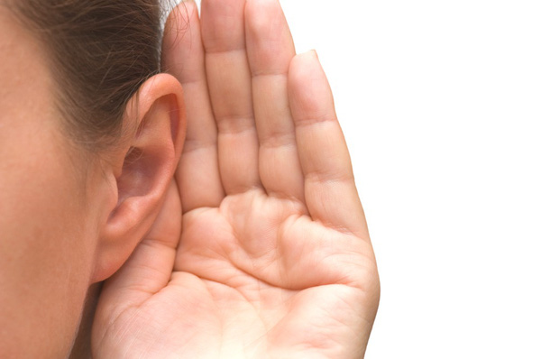
Con đã nghe thấy những âm thanh gì xung quanh ta?
Hoạt động 1: Tìm hiểu các âm thanh xung quanh

Slide 5


Hoạt động 2: Các cách làm vật phát ra âm thanh

Slide 6
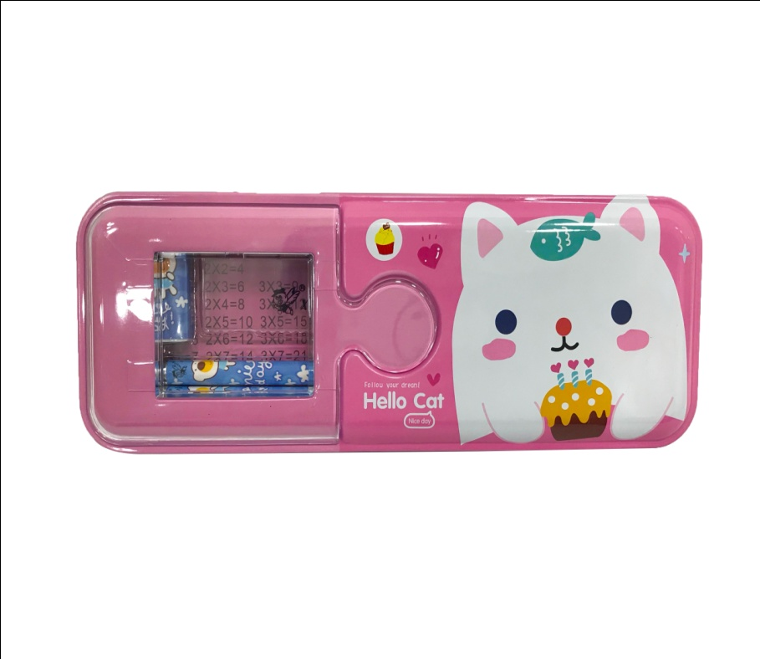
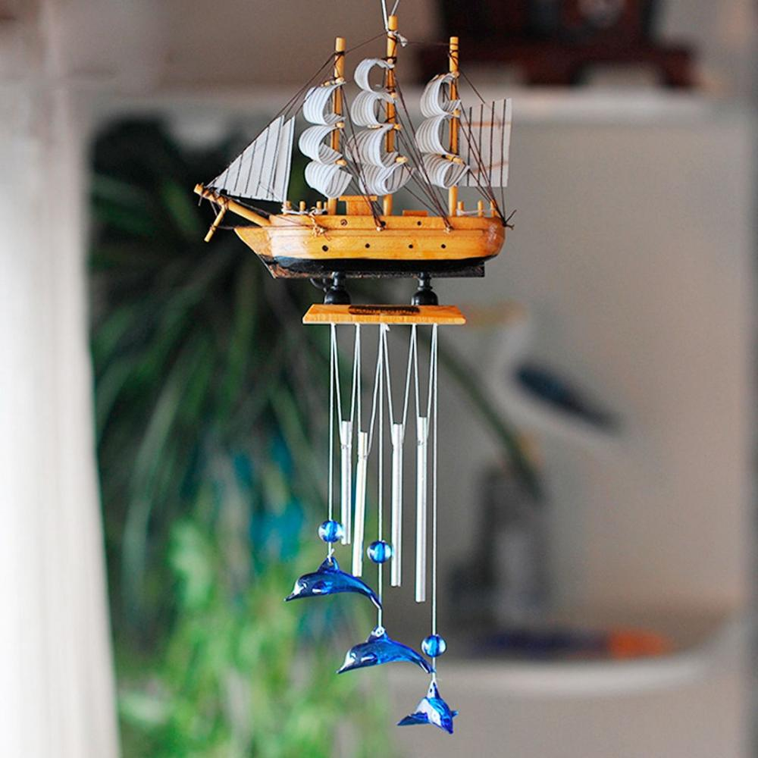


Slide 7

Trong những âm thanh đó, âm thanh nào không phải do con người phát ra?
Tại sao những vật này có thể phát ra âm thanh?
Vậy, vật phát ra âm thanh khi nào?

Slide 8


Hoạt động 3: Khi nào vât phát ra âm thanh?
Có điểm chung nào khi âm thanh được phát ra hay không?
Có đúng là âm thanh do vật rung động phát ra không?

Slide 9

Thí nghiệm 1: Với một cái trống, một cái dùi và một ít hạt gạo rắc đều lên mặt trống. Em thấy gì khi:
Gõ trống
Gõ mạnh hơn
Đặt tay lên mặt trống đang rung

Slide 10

Thí nghiệm 2: Dùng tay bật dây đàn. Quan sát các hiện tượng xảy ra, sau đó đặt tay lên mặt dây đàn và cũng quan sát hiện tượng xảy ra.

Slide 11

Thí nghiệm 3: Đặt nhẹ tay lên cổ, khi nói em sẽ có cảm giác gì?

Slide 12

TIẾN HÀNH
THỰC NGHIỆM
PHƯƠNG ÁN TÌM TÒI

Slide 13


KẾT LUẬN VÀ HỢP THỨC HÓA KIẾN THỨC

Slide 14

Kết luận:
Âm thanh do các vật rung động phát ra

Slide 15


TRÒ CHƠI
Đoán nhanh – Đoán đúng

Slide 16

Củng cố
Qua bài học này em biết gì về âm thanh?
Sự lan truyền âm thanh ra sao và chúng có vai trò như thế nào đối với đời sống con người?

Slide 17

Dặn dò
Chuẩn bị: trống con, ống bơ, đồng hồ
có chuông, túi bóng, chậu nước,…

Slide 18

BUỔI HỌC KẾT THÚC
CHÀO TẠM BIỆT QUÝ THẦY CÔ

